Slide 1
Capítulo 6
Replicación y Recuperación
Control de Replicación
Protocolos de Fallo y de Commit
Proceso de Recuperación
Seguridad en un DDBE

Slide 2
Introducción
La replicación es una técnica que solo se aplica a los sistemas distribuidos.
Se dice que una base de datos se replica si se copia la base de datos completa o una parte de ella (una tabla, algunas tablas, uno o más fragmentos, etc.) y las copias se almacenan en sitios diferentes.
El problema de tener más de una copia de una base de datos es mantener la coherencia mutua de las copias, lo que garantiza que todas las copias tengan un esquema y un contenido de datos idénticos.
Suponiendo que las réplicas sean mutuamente coherentes, la replicación mejora la disponibilidad ya que una transacción puede leer cualquiera de las copias.

Slide 3
Introducción
La replicación proporciona más confiabilidad, minimiza la posibilidad de pérdida total de datos y mejora en gran medida la recuperación de desastres.
Aunque la replicación proporciona al sistema un mejor rendimiento de lectura, afecta negativamente al sistema cuando se modifican las copias de la base de datos. Esto se debe a que una operación de actualización, por ejemplo, debe aplicarse a todas las copias para mantener la coherencia mutua de los elementos replicados.

Slide 4
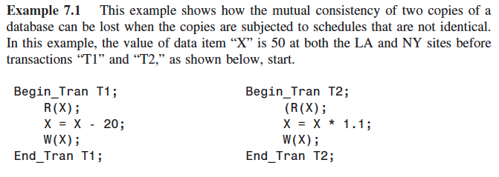
Introducción

Slide 5
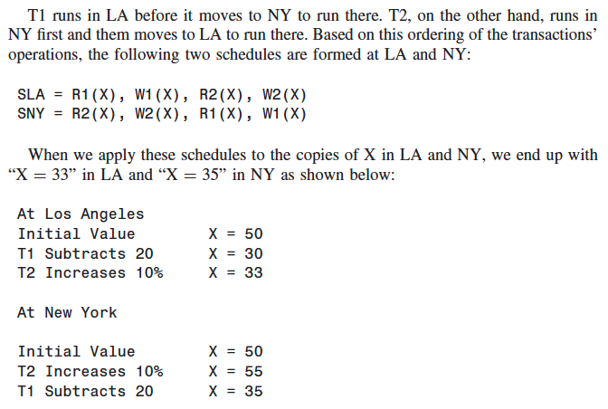
Introducción

Slide 6
Introducción
SLA es un programa en serie como "T1 → T2" y SNY también es un programa en serie como "T2 → T1".
Aunque ambos programas locales son programas en serie y mantienen la coherencia de las copias locales, el sistema tiene una ciclo en su programación global, lo que conduce a la inconsistencia entre las copias.
Para mantener la coherencia mutua de los elementos de datos en la base de datos replicada, debemos aplicar la regla de que "dos transacciones en conflicto se comprometen en el mismo orden en cada sitio donde se ejecutan los dos".

Slide 7
REPLICATION CONTROL SCENARIOS

Slide 8
REPLICATION CONTROL SCENARIOS
Ya debería estar claro que los algoritmos de control de replicación deben mantener la coherencia mutua de las copias de la base de datos.
Una forma de categorizar los enfoques se basa en si las copias son o no idénticas en todo momento. Desde esta perspectiva, hay dos enfoques para el control de replicación: control de replicación síncrona y control de replicación asíncrona.

Slide 9
REPLICATION CONTROL SCENARIOS
En la replicación síncrona, las réplicas se mantienen sincronizadas en todo momento. En este enfoque, una transacción puede acceder a cualquier copia del elemento de datos con la seguridad de que el elemento de datos al que está accediendo tiene el mismo valor que todas sus otras copias.
Obviamente, es físicamente imposible cambiar los valores de todas las copias de un elemento de datos exactamente al mismo tiempo.
Por lo tanto, para proporcionar una vista coherente en todas las copias, mientras se está cambiando una copia de un elemento de datos, el algoritmo de control de replicación debe ocultar los valores de las otras copias que no están sincronizadas con él (por ejemplo, al bloquearlos). En otras palabras, ninguna transacción podrá ver valores diferentes para copias diferentes del mismo elemento de datos.

Slide 10
REPLICATION CONTROL SCENARIOS
En la replicación asíncrona, a diferencia de la replicación síncrona, las réplicas no se mantienen sincronizadas en todo momento.
Dos o más réplicas del mismo elemento de datos pueden tener valores diferentes a veces, y cualquier transacción puede ver estos valores diferentes. Esto resulta aceptable en algunas aplicaciones, como en un warehouse y copias de la base de datos de punto de venta.

Slide 11
Synchronous Replication Control Approach
En este enfoque, todas las copias del mismo elemento de datos deben mostrar el mismo valor cuando una transacción accede a ellos.
Para garantizar esto, cualquier transacción que realice uno o más cambios en cualquier copia se expande para hacer el mismo cambio en todas las copias.
El protocolo dos fases de commit se utiliza para asegurar la atomicidad de la transacción modificada en los sitios que albergan las réplicas.
Por ejemplo, supongamos que hemos copiado la tabla "EMP (Eno, Ename, Sal)" en todos los sitios en un sistema de tres sitios. Además, suponga que la transacción "T1" tiene las siguientes operaciones:

Slide 12
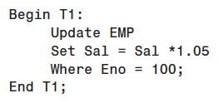
Synchronous Replication Control Approach
Esta transacción otorga un aumento salarial del 5% al empleado 100. Para asegurarnos de que todas las copias de la tabla de EMP estén actualizadas, cambiaríamos T1 a lo siguiente:

Slide 13
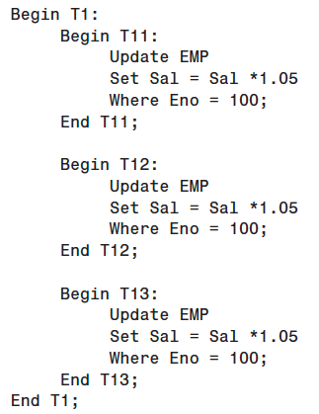
Synchronous Replication Control Approach
Donde T11 es un hijo de T1 que se ejecuta en el Sitio 1, T12 es un hijo de T1 que se ejecuta en el Sitio 2, y T13 es un hijo de T1 que se ejecuta en el Sitio 3. Debido a esta modificación, cuando T1 confirme, las tres copias se han actualizado en consecuencia. Es importante tener en cuenta que, durante la ejecución de T1, el salario del empleado 100 está bloqueado y, por lo tanto, ninguna otra transacción puede ver un valor mutuamente inconsistente para el salario de este empleado.

Slide 14
Synchronous Replication Control Approach
El bloqueo se elimina cuando se confirma T1, momento en el cual T1 revela el nuevo salario para el empleado 100 en todas las copias de la tabla de EMP.
Debería ser obvio que la aplicación del control de replicación síncrona tiene importantes inconvenientes en el rendimiento.
Otro problema importante es lidiar con las fallas del sitio. Si uno de los sitios que almacena una réplica de un elemento de datos modificado por T1 se desactiva durante la ejecución de T1, se bloquea T1 hasta que se repare el sitio defectuoso.
Por estas razones, la replicación síncrona solo se usa cuando una computadora es una copia de seguridad de la otra. En este escenario, dos computadoras actúan como una espera activa para la otra.

Slide 15
Synchronous Replication Control Approach
EJEMPLO: Supongamos que tenemos dos servidores, "A" como principal y "B" como respaldo, que deben ser idénticos en todo momento.
En esta configuración, cuando A falla, el procesamiento de transacciones continúa en B sin interrupción. Mientras tanto, las transacciones que se ejecutan en B se mantienen en una cola pendiente para la aplicación a A cuando se repara.
Cuando el servidor A se reinicia, no se vuelve a poner en servicio hasta que se sincroniza con el servidor B.
Durante la sincronización, las nuevas transacciones que llegan a cualquiera de los sitios se mantienen en la cola de trabajos y no se ejecutan.
Sincronizar A significa que las transacciones pendientes de B se aplican a A en el mismo orden en que se ejecutaron en B. Después de que todas las transacciones en la cola pendiente se hayan procesado en A, ambos servidores se ponen nuevamente en servicio.
En este momento, las transacciones se procesan desde la parte delantera de la cola de trabajos y se ejecutan en ambas copias.

Slide 16
Asynchronous Replication Control
En este enfoque, las copias no tienen que estar sincronizadas en todo momento.
Una o más copias pueden quedarse atrás de las otras (estar desactualizadas) con respecto a las transacciones que se han ejecutado contra las copias.
Estas copias necesitan finalmente alcanzar a los demás. En la industria, este proceso se conoce como sincronización.
Cómo y cuándo se sincronizan las copias desactualizadas con las demás depende de la aplicación.

Slide 17
Asynchronous Replication Control
Existen múltiples enfoques para implementar la sincronización requerida. La mayoría de los DBMS comerciales admiten lo que se conoce como el enfoque de copia principal.
Este enfoque también se conoce como el enfoque de almacenamiento y envío.
El sitio que se actualiza primero se llama sitio primario, mientras que otros se conocen como sitios secundarios.
Algunos proveedores de DBMS llaman al sitio primario el editor y los sitios secundarios a los suscriptores.
Todas las transacciones se ejecutan primero en el sitio primario. Este sitio determina un orden de serialización para las transacciones que recibe y las aplica en ese orden para preservar la consistencia de la copia primaria.

Slide 18
Asynchronous Replication Control
Las transacciones se ponen en cola para su aplicación a los sitios secundarios.
Los sitios secundarios se actualizan con las transacciones en cola mediante un proceso de modo por lotes. Este proceso se conoce como el despliegue.
Las copias secundarias se pueden mantener sincronizadas con la copia principal ya sea desplegando las transacciones en cola o desplegando una instantánea (snapshot) de la copia principal.
Para implementar transacciones en cola, las transacciones se ejecutan desde la parte delantera de la cola en todos los sitios secundarios.
En el despliegue de instantáneas, la imagen de la copia principal se copia en todos los sitios secundarios.

Slide 19
Asynchronous Replication Control
La ventaja de desplegar una instantánea de la primaria es la velocidad.
La mayoría de las bases de datos admiten la descarga de una base de datos en un archivo y la carga de la base de datos desde un archivo.
La replicación de instantáneas se puede implementar utilizando estas capacidades de base de datos para acelerar la sincronización de los sitios secundarios con el primario.
La replicación de instantáneas puede realizarse a pedido, puede programarse o simplemente ejecutarse periódicamente.

Slide 20
Asynchronous Replication Control
En la replicación asíncrona, la falla de la primaria es problemática, ya que la primaria es la única copia que se actualiza en tiempo real.
Para hacer frente a la falla del primario, el sistema puede usar una espera activa como respaldo para el primario.
Cuando falla el primario, el modo de espera continuará actuando como primario hasta que el primario se repare y se sincronice.
En lugar de tener un sitio fijo como principal, también se puede utilizar un enfoque que permita un primario flotante.
En este enfoque, la responsabilidad de ser la espera activa para la primaria se pasa de un sitio a otro en forma de turnos.

Slide 21
Asynchronous Replication Control
Como otra alternativa, a los sitios también se les puede permitir competir para que se conviertan en el principal recurso activo, si los diseñadores lo eligen.
También se pueden implementar otras alternativas al control de replicación asíncrona. En un enfoque, en lugar de tener un sitio primario y muchos sitios secundarios, un sistema puede tener varios primarios y un solo secundario.
En este caso, las transacciones se aplican a cada primario cuando llegan a un secundario. Como no hay una sincronización inmediata entre las primarias, las copias primarias pueden divergir. Para sincronizar todas las copias, las transacciones que se ponen en cola en cada primario se envían al secundario único para la aplicación. Esta copia generará un orden de serialización que se aplica a la secundaria y luego se extiende a todas las primarias.

Slide 22
Asynchronous Replication Control
En otro enfoque, a diferencia de tener sitios designados como primarios y secundarios, podemos hacer que todos los sitios actúen como pares.
En este enfoque de la replicación, utilizamos la replicación simétrica en la que todas las copias se tratan de la misma manera. Las transacciones se aplican a la copia local de la base de datos a medida que llegan a un sitio.
Este enfoque potencialmente causa la divergencia de las réplicas.
Como las copias de la base de datos en este enfoque pueden divergir, ocasionalmente el sistema tiene que sincronizar todas las copias.
La mayoría de los proveedores de DBMS tienen el software necesario para comparar el contenido de las copias y también proporcionan herramientas para la sincronización e identificación de las diferencias en las copias. Cuando se requiere la sincronización, las herramientas del DBMS permiten que el diseñador de la base de datos o un DBA sincronicen las réplicas antes de volver a ponerlas en servicio.

Slide 23
Circulating Token Algorithm
En este enfoque, todas las transacciones son aceptadas y ninguna es rechazada.
Este enfoque utiliza un token circulante para serializar todas las transacciones en el sistema.
Una vez que se ha determinado el orden de serialización para una transacción, la transacción se ejecuta en ese orden contra cada copia de la base de datos.
Llamamos a este enfoque el enfoque de token circulante.

Slide 24
Circulating Token Algorithm
El algoritmo de token circulante tiene fases de aceptación de transacción y de aplicación de transacción.
Durante la fase de aceptación de transacciones, todas las transacciones en el sistema se secuencian para ejecutarse, se determina su orden de serialización.
Esto se logra asignando a cada transacción en cada sitio un ticket único de una serie secuencial, que indica el orden de esa transacción en el programa de serialización.
Una vez que una transacción ha sido emitida, se transmite a todos los sitios.
Los sitios entonces ejecutan sus transacciones en el orden de sus tickets.

Slide 25
Circulating Token Implementation
Para implementar el algoritmo, se utiliza un token para permitir que los sitios facturen/registren sus transacciones.
Un sitio solo puede registrar sus transacciones cuando tiene el token.
El token circula en un anillo virtual y lleva el número de ticket disponible de un sitio a otro.
Esto permite a todos los sitios la oportunidad de emitir sus transacciones.
Para ser justos, el sistema utiliza una cantidad máxima de tiempo que un sitio puede contener el token o un número máximo de transacciones que un sitio puede emitir mientras mantiene el token.
Cuando un sitio extrae un ticket del token, lo asigna a una transacción e incrementa el ticket en el token.

Slide 26
Circulating Token Implementation
Una vez que el sitio ha alcanzado el número máximo de tickets permitidos o el tiempo máximo para retener el token, el sitio reenvía el token con el ticket disponible al siguiente sitio en el anillo.
Para poder hacer esto, cada sitio debe saber la dirección de su sucesor en el anillo.
Para lidiar con las fallas, cada sitio también debe conocer a su predecesor.
El ticket de transacciones constituye la fase de aceptación de transacción de este algoritmo.
Una vez que una transacción es emitida, el algoritmo inicia la fase de aplicación de la transacción. Durante esta fase, una transacción y su ticket se transmiten a todos los sitios.

Slide 27
Circulating Token Implementation
En la fase de solicitud de transacciones, todas las transacciones deben aplicarse en el orden de sus tickets en todos los sitios.
Para lograr esto, cada sitio mantiene el número de ticket de la última transacción aplicada (LAP).
Cuando una nueva transacción y su ticket llegan a un sitio, el número de ticket de esta transacción se compara con el LAP. Si el número de ticket de la transacción entrante es igual a "LAP + 1", esta transacción está lista para ser aplicada en el sitio.
De lo contrario, la transacción se pone en cola hasta que todas las transacciones con números de ticket más pequeños se hayan aplicado en el sitio.

Slide 28
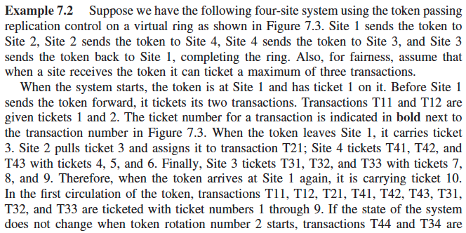

Circulating Token Implementation

Slide 29
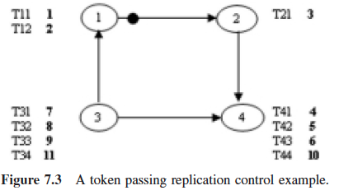
El algoritmo de control de replicación también es capaz de lidiar con la pérdida del token. El token puede perderse en la transición (de un sitio a otro) o desaparecer cuando está en un sitio y el sitio falla. En cualquier caso, el sitio genera un token de reemplazo que reconoce la pérdida del token y el proceso continúa.
El problema con la recuperación de token es asegurarse de que los tickets en el token nuevo no dupliquen los tickets que estaban en el token anterior, para evitar confusiones en el orden de serialización de las transacciones. Explicamos cómo lidiar con la pérdida del token en el Ejemplo 7.3.

Slide 30
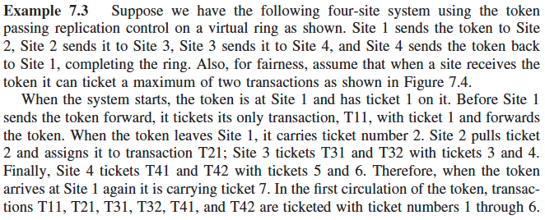
Circulating Token Implementation

Slide 31
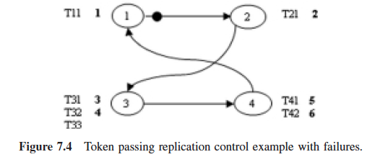
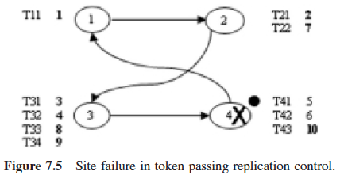

Slide 32
Circulating Token Implementation
Ahora suponga que cuando se inicia la segunda circulación del token, el sistema ha cambiado como se muestra en la Figura 7.5.
Durante esta rotación del token, el sitio 2 compra la transacción T22 con el número de ticket 7 y pasa el token al sitio 3.
El sitio 3 extrae los tickets 8 y 9 del token y pasa el token al sitio 4.
Después de que el token llega al sitio 4 y el sitio registra la transacción T43 con ticket 10, el sitio se cae.
Por lo tanto, el sitio 4 no puede reenviar el token al sitio 1.
El sitio 1, a la espera de recibir el token del sitio 4, se agota mientras espera el sitio anterior (predecesor) y comienza a investigar el estado del token.

Slide 33
Circulating Token Implementation
El primer paso en este proceso para el Sitio 1 es verificar con su predecesor, es decir, el Sitio 4.
El Sitio 1 envía un mensaje al Sitio 4 preguntando sobre el token.
Dado que el sitio 4 está inactivo, no puede responder.
Una vez que el sitio 1 no recibe respuesta del sitio 4 en un período de tiempo predeterminado, asume que el sitio 4 ha fallado, pasa por alto el sitio y se comunica con el predecesor del sitio 4 (sitio 3).
El sitio 1 envía una solicitud al sitio 3, preguntando si había enviado el token al sitio 4 y, en caso afirmativo, cuál era el número de ticket en el token.
El sitio 3 responde con el ticket 10 al sitio 1.

Slide 34
Circulating Token Implementation
En este momento, el sitio 1 declara el sitio 4 muerto y regenera un nuevo token (con un nuevo identificador de token) y pone el ticket 10 en él.
Hasta este momento, las transacciones T11, T21, T31, T32, T41, T42, T22, T33, T34 y T43 se han emitido con los boletos del 1 al 10, respectivamente, desde token anterior.
Dado que el token fue invalidado por el sitio 1, el ticket 10 de este token (asignado a T43 por el sitio 4) también sería inválido.
La transacción T43 del sitio 4 debe recibir un ticket válido del nuevo token.
El proceso entonces continúa.
Ahora suponga que el sitio 4 se repara cuando se inicia la iteración 3 del token.

Slide 35
Circulating Token Implementation
Cuando el sitio 4 vuelve a estar en línea, el anillo se vuelve a parchear pero al sitio 4 se le dice que el token anterior en su posesión no es válido y que la transacción T43 debe obtener un nuevo ticket.
Supongamos que cuando comienza la tercera circulación del token, las transacciones que se encuentran en el sistema son las que se muestran en la Figura 7.6.
En el momento en que el token llegue de nuevo al Sitio 1, al finalizar la tercera circulación del token, las transacciones T11, T21, T31, T32, T41, T42, T22, T33, T34, T23, T35, T43 y T44 son tickets dados del 1 al 13.

Slide 36
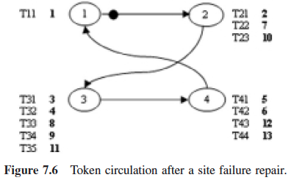
Circulating Token Implementation
Como se ve en la Figura 7.6, la transacción T43 en el Sitio 4 recibió 12 como su nuevo número de boleto.
Como se mencionó anteriormente, este algoritmo también puede lidiar de manera similar con la pérdida del token en la transición de un sitio a un sitio.

